Slide 1








Realização
Apoio
Análise do 33º Salão de Artesanato Paraibano em João Pessoa
Perfil do artesão pessoense, de sua produção e necessidades
10 de março de 2022

Slide 2
Características da pesquisa
Uma análise estratificada dos perfis: social, cultural e econômico dos artesãos
Realizada em loco
Foram entrevistados 119 artesãos e 150 visitantes
Colaboração entre PMJP, Secretaria de Turismo e UFPB
Insumo para proposta de ação articulada de atuação no Território Artesanal do Litoral

Slide 3
Características do artesão
População idosa | Experiente | Forte vínculo familiar
A média de idade dos artesãos do salão é de 55 anos. | A maioria possui mais de 20 anos de experiência. | Cerca de 61% possuem familiares no artesanato e 35% aprenderam o ofício com seus parentes próximos.
Necessidade de uma reoxigenação com a capacitação de jovens para um artesanato de maior valor agregado

Slide 4
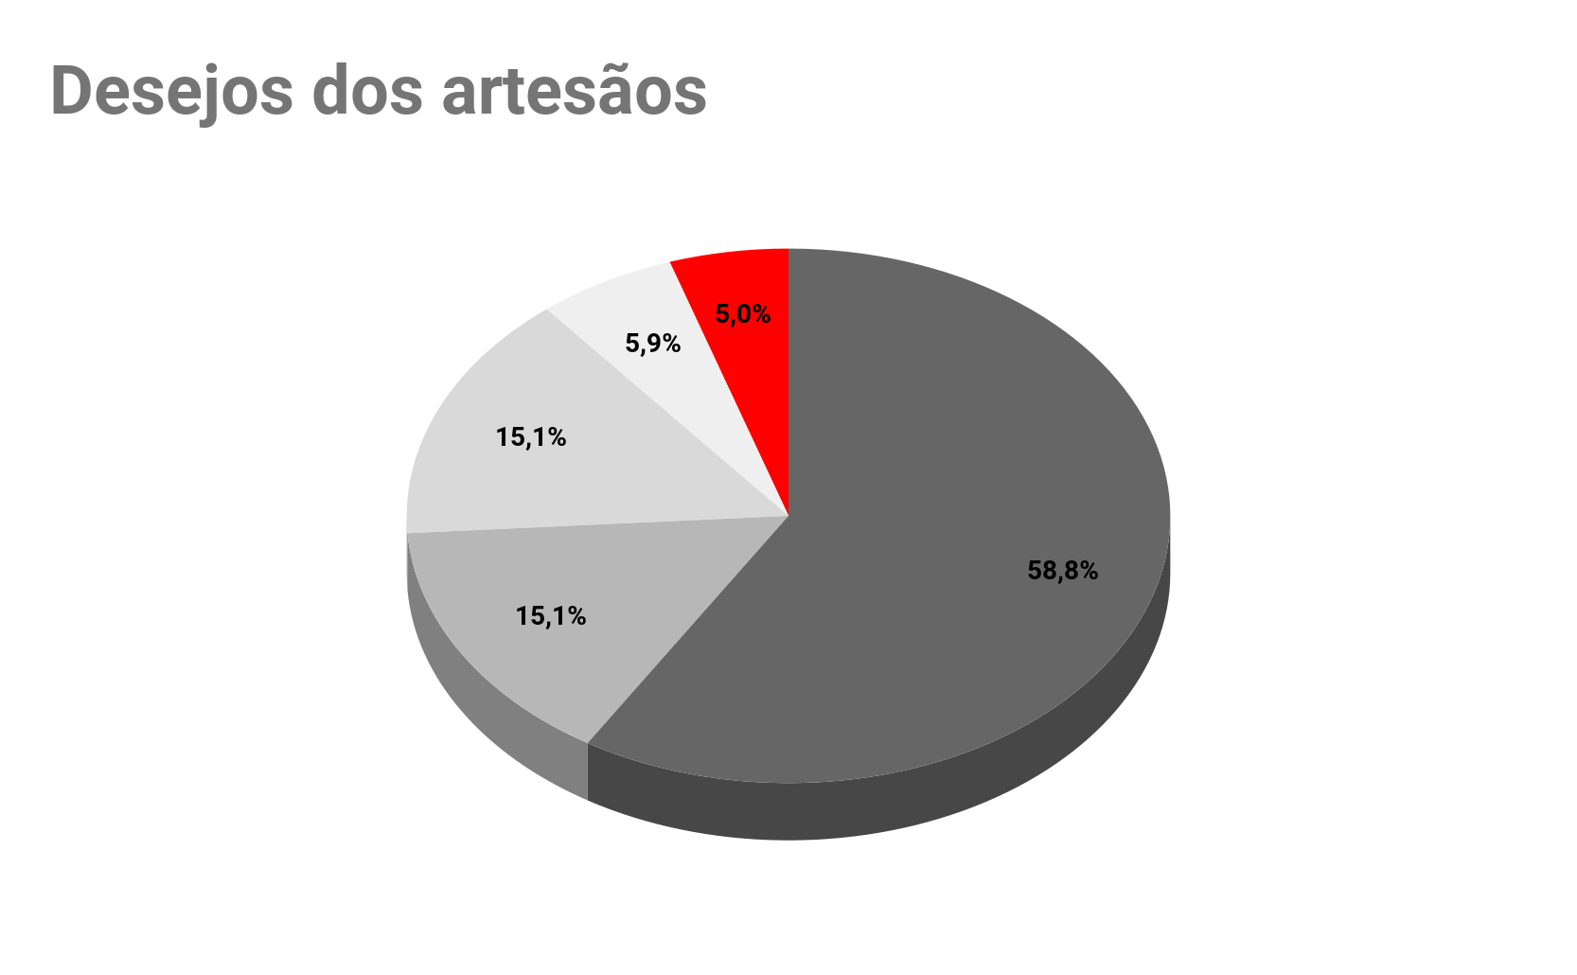
Características do artesão
Individualistas
84% trabalham sozinhos e não desejam ter ajudantes.
Informais
A maioria é informal e não possuem intenção de se formalizar - 62% não possuem CNPJ.
Se formalizar
Participar de cooperativa
Ponto próprio
Aumentar vendas
Outros

Slide 5
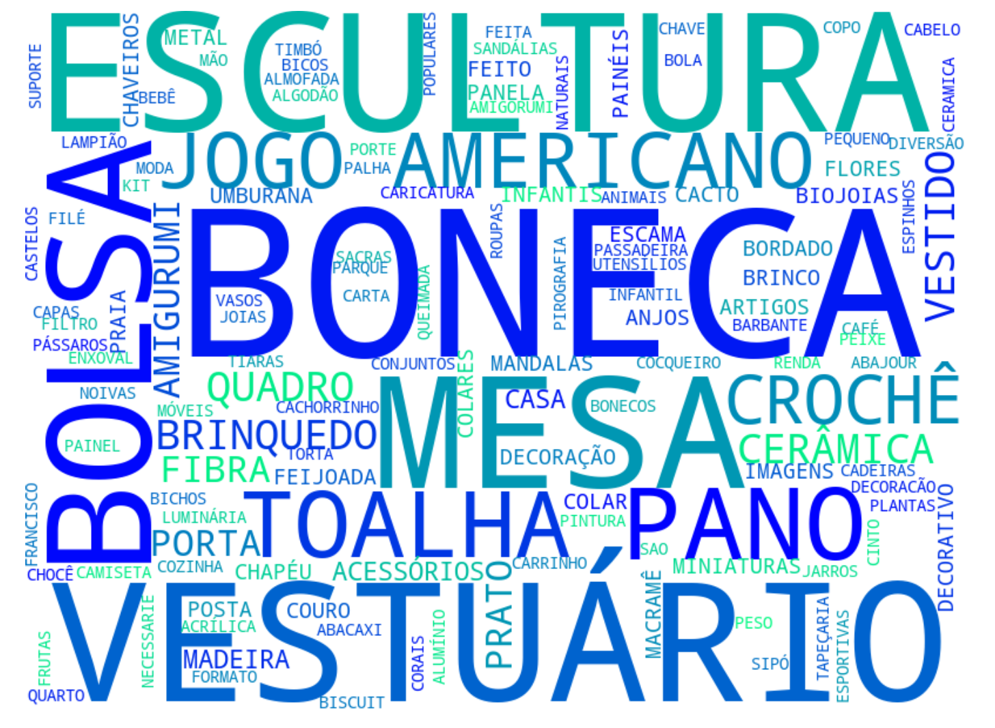
O artesão enquanto vetor de conhecimento
Produtos prediletos dos artesãos
Instrutores
69% declararam já ter capacitado outras pessoas em seu ofício.
Oportunidade
Os artesãos podem ser aproveitados como multiplicadores, sobretudo em tipologias pouco ofertadas como marchetaria e cerâmica vitrificada.

Slide 6
A presença de elementos culturais de seu entorno expresso nos trabalhos é uma preocupação de apenas 36% dos entrevistados.
Baixa autoestima
Falta de sentimento de orgulho e pertencimento
Ausência de vínculos afetivos com a identidade local
Resgatar os elementos culturais para agregar valor aos produtos.

Slide 7

76% dos entrevistados desejam participar de uma capacitação
Criar novos produtos de sucesso (38%)
Como definir preço de seus produtos (34%)
Como divulgar seu trabalho em redes sociais (11%)
Como criar seu próprio site (7%)
Outros (10%)

Slide 8
Nesse sentido, as Oficinas Criativas são a melhor resposta que o SEBRAE pode aportar.

Slide 9
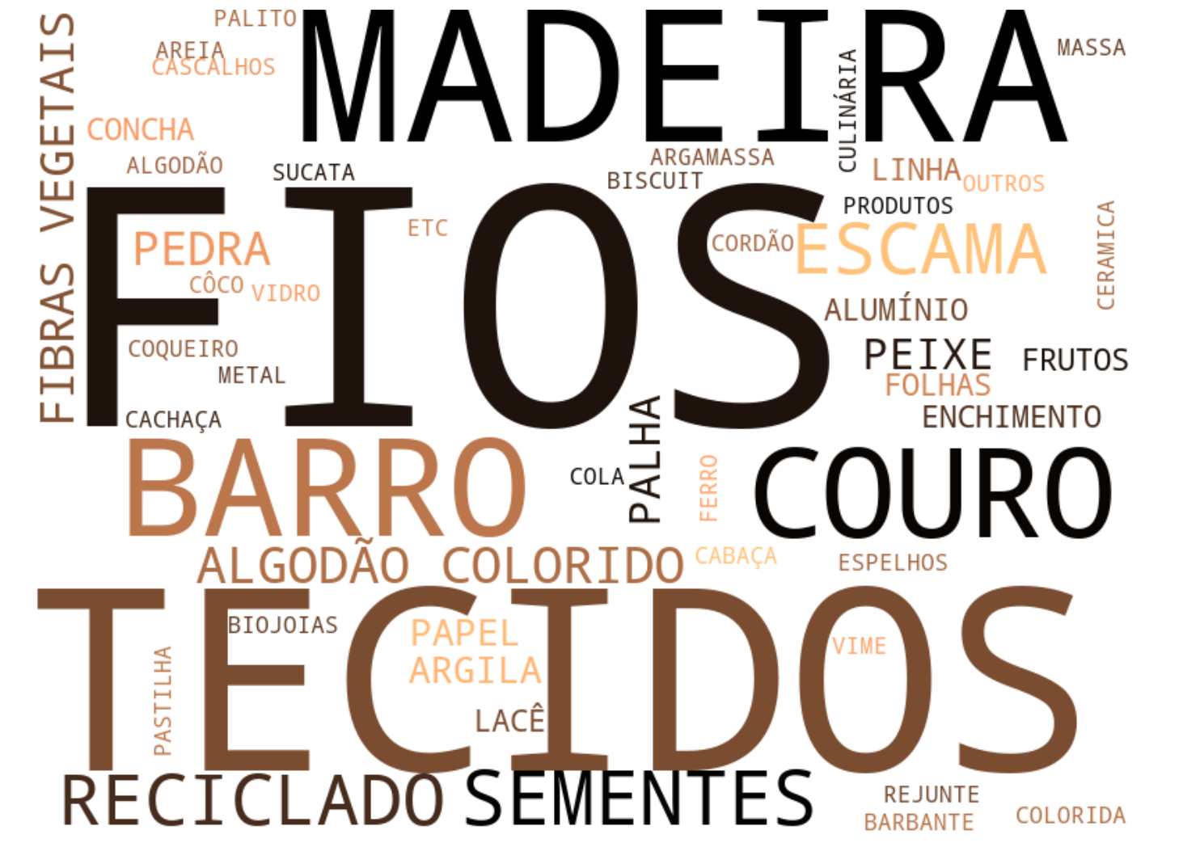
Entraves para expansão da produção
Condições de trabalho
Citada por 40% dos artesãos abrange, principalmente, questões de espaço e maquinário.
Acesso ao crédito
Para 29% dos artesãos esta foi a principal dificuldades. O incentivo a formalização pode afetar positivamente este aspecto.
Obtenção de matéria-prima
Dificuldade em obtenção de matéria-prima é citada por 27% dos entrevistados. A maioria dos artesãos adquirem seus insumos na suas própria cidade.
Principais matérias-primas dos artesãos

Slide 10
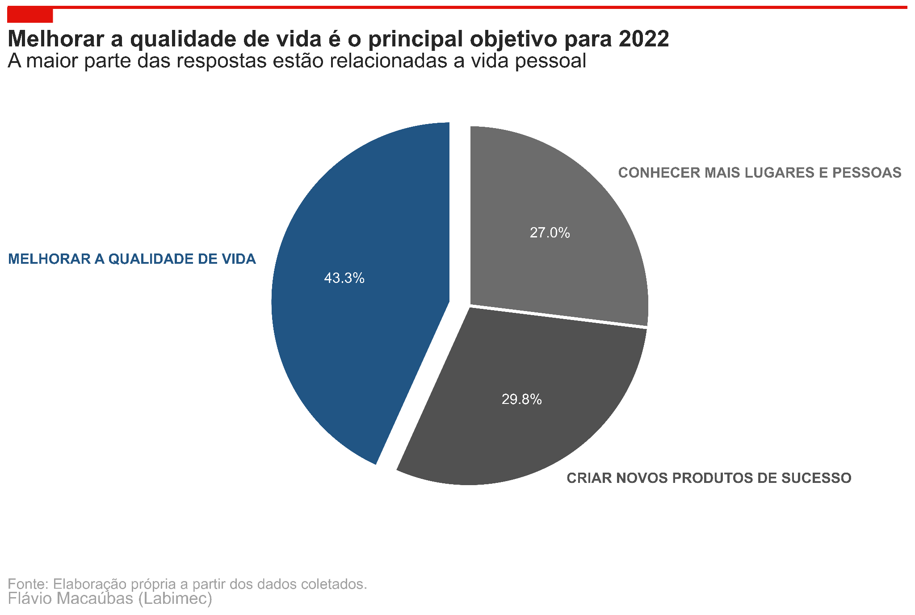

Slide 11
A realização de uma Feira Dominical de Arte, Artesanato e Antiguidades, no centro da cidade, é o desejo de 80% dos artesãos que estão dispostos a participar.

Slide 12
74% dos entrevistado tem o artesanato como atividade principal
Rendimento médio do artesãos
Artesanato enquanto atividade | Categoria | Renda
Principal | Melhores meses | R$ 2150,70
 | Piores meses | R$ 745,73
Secundária | Melhores meses | R$ 1672,91
 | Piores meses | R$ 576,55
Rendimento baixo
Mesmo nos melhores meses o rendimento médio dos artesãos não supera 2 salários mínimos.
Alarme!
Nos piores meses, muitos relataram que não conseguem vender nada.
Salário mínimo: R$ 1212,00

Slide 13
Proposta de ação (Recomendações)
Oficinas Criativas
LAIDA - Litoral
Capacitação
Feira Dominical
Realização de oficinas criativas para desenvolvimento de Coleções temáticas.
Agilizar a instalação e operacionalização do LAIDA - Litoral. Necessidade de formalizar um convênio com o Governo do Estado e Sebrae, junto ao Celeiro, para dar início a assistência direta ao artesãos.
Propor um programa de capacitação para os artesãos a partir de suas demandas e necessidades apontadas nesta pesquisa.
Apoiar a PMJP na criação de uma Feira Dominical de Artesanato na área central de João Pessoa.

Slide 14
Cícero Lucena Filho Prefeito de João Pessoa
Léo Bezerra Vice-Prefeito de João Pessoa
Apoio
Luís Alberto Gonçalves Amorim Diretor Técnico do Sebrae Paraíba
Marielza Targino Gestora do Programa de Artesanato da Paraíba
Daniel Rodrigues Secretário de Turismo de João Pessoa
Ferdinando Lucena Secretário Executivo de Turismo de João Pessoa
Lucas de Alcântara Santos Auxiliar de projetos
Secretaria Municipal de Turismo
Cássio da Nóbrega Besarria Coordenador do Labimec (UFPB)
Flávio Macaúbas Torres Filho Analista de dados Labimec (UFPB)
Richardson Viana Galdino Guimarães Entrevistador
Diana de Souza Carvalho Entrevistadora
Vaulene Rodrigues Secretária de Desenvolvimento Econômico e Trabalho de João Pessoa - SEDEST
João Bosco Ferraz de Oliveira Secretário Adjunto de Desenvolvimento Econômico e Trabalho de João Pessoa - SEDEST
Realização
Diretoria de Economia Criativa da Secretaria de Desenvolvimento Econômico e Trabalho de João Pessoa SEDEST
Marianne Góes Diretora de Economia Criativa da SEDEST
Eduardo Barroso Coordenador de Projetos Especiais da SEDEST
Camille Aquino Diretora do Departamento de Artesanato da SEDEST
Karol Janaina Pinheiro Assistente Administrativa da Diretoria de Economia Criativa da SEDEST

Slide 15
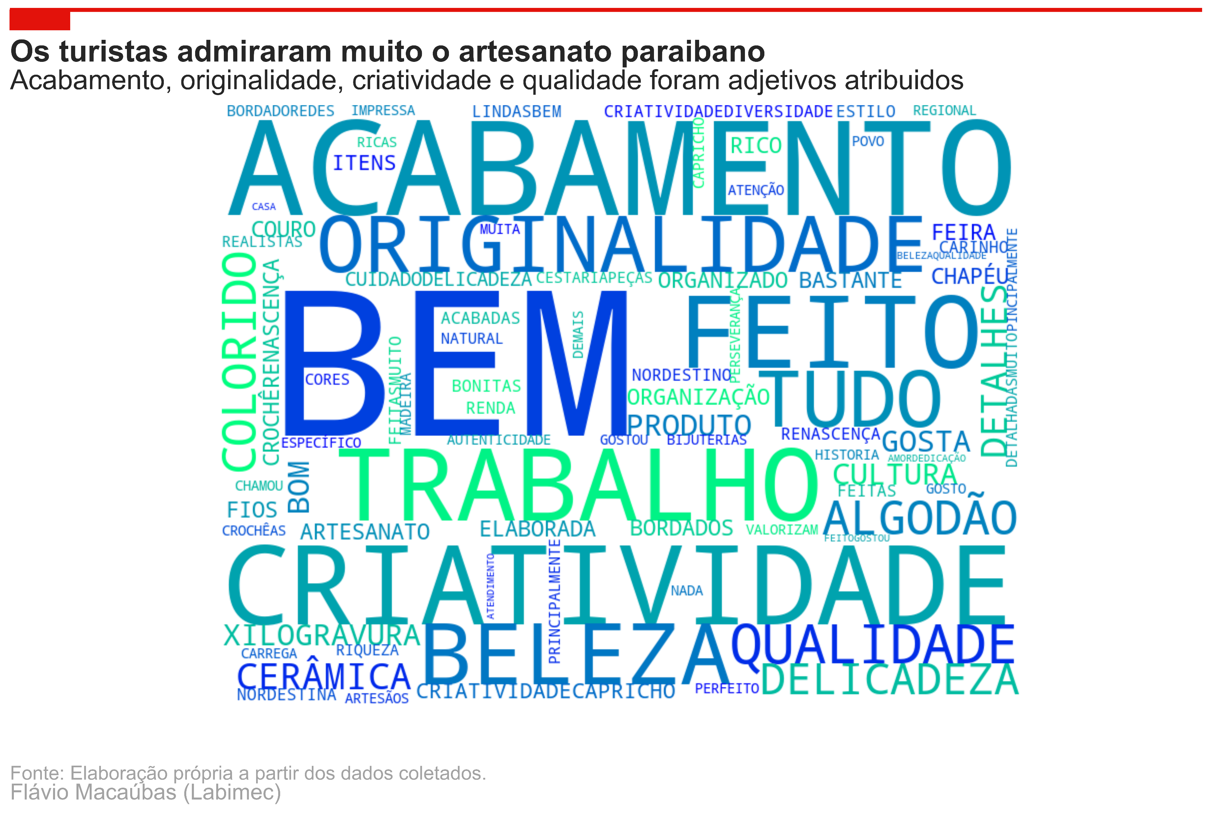
OBRIGADO PELA ATENÇÃO
Impressão dos visitantes

